Slide 1
DAMIZLIK ÖRDEKLERİN BESLENMESİ
Ördekler göl ve bataklık çevresinde yaşamayı severler.
Islah edilmemiş ördekler iklim koşullarına göre, Şubat ve Mart ayında yumurtlamaya başlamakta ve 15-20 adet yumurta yapan dişi kuluçkaya yatmaktadır.
Bu süreçte dişinin yaptığı yumurta 50-60 adede kadar çıkmaktadır. Ördek yavruları kısa sürede olgunlaştığı için, yumurtlama dönemi de kısadır.
Yumurtadan çıkan yavrular 1-2 saat içinde yüzebilir, koşar ve kendileri beslenmeye başlar.
Dişi ördek sağlığı yerinde olursa, 7-8 yıl yumurta yapabilir.
Kuluçka süresi de yaklaşık 28-29 gün kadardır.
Evcil ırklarda yaşam süresi 15 yıl, yabani ırklarda ise 20-30 yıl kadardır.

Slide 2
Yumurta yönünde ıslah edilmiş ördek ırkları yılda yaklaşık 200-300 adet yumurta yapabilir.
Kümeste folluklar bulunmalı, her ördeğe yaklaşık 10 cm kadar yemlik, 4 cm suluk alanı sağlanmalıdır.
Ördekler kursağın yerine silindirik ön mideyi kullandıklarından, yemlerin sindirim kanalına geçişi hızlıdır. Bu nedenle yetiştiriciler ördeklere yoğun yem vermelidir. Çünkü oldukça hızlı bir sindirim gerçekleşmektedir.
Bunun yanında küçük balıklar, kurbağa larvaları, sümüklü böcek gibi canlılarla da beslenebilirler.
Tavuklara göre yeşil yemi daha fazla yerler.
Pelet yem tercih edilir ancak ıslak yemi de severek tüketirler. Yemlerin birlikte tutulması ve yapışması için yemliklerin içinde bol su ilave edilmesi gerekmektedir.

Slide 3
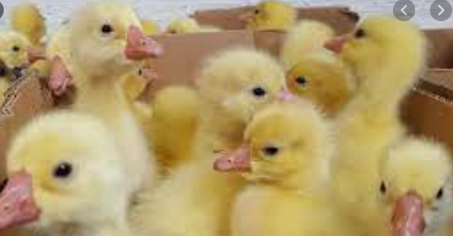
Etlik özelliklere sahip ördeklerin damızlık olarak yetiştirilmesinde yine damızlık etlik piliç yetiştiriciliğine benzer uygulamalar yapılmaktadır.
Bu sürüler canlı ağırlıklarına göre yemlenmeli ve çoğunlukla kısıntılı yemleme programları uygulanmalıdır.
Eğer yem kısıtlaması yapılmazsa yağlanma, fazla canlı ağırlık artışı ve erken cinsi olgunluğa gelme nedenleri ile dişilerde yumurta veriminde düşme, erkeklerde döllülükte düşme görülmektedir.
Genç damızlıkları 3-20 haftalık yaşlar arasında kısıntılı yemlenmesi, kuluçkalık yumurta sayısında artışa ve döllülük oranında % 10 kadar iyileşmeye neden olmaktadır.

Slide 4
Büyütme dönemindeki kısıntılı yemlemenin damızlık ördeklerin yumurta dönemi performansına etkisi
 | Yaş (hafta) | 20 haftalık yaşa kadar yemleme sistemi
 |  | Ad-libitum | % 75 ad-lib | % 50 ad-lib
Yem tüketimi (kg) | 3-8 | 7.4 | 5.6 | 3.7
 | 8-20 | 17.3 | 13.0 | 8.7
Canlı ağırlık (kg) | 8 | 3.1 | 2.8 | 2.1
 | 20 | 4.0 | 3.4 | 2.5
 | 60 | 4.3 | 4.1 | 3.8
Yumurta verimi (adet) | 20-60 | 163 | 180 | 187
Döllülük (%) | 20-60 | 83 | 92 | 92
(Leeson and Summers 2008)

Slide 5
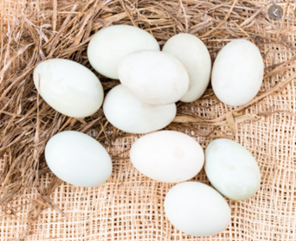
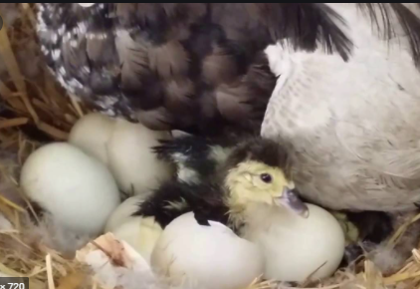
Damızlık ördeklerde tavuklarda olduğu gibi tüy dökümü programları başarılı bir şekilde uygulanabilir.
Diğer kanatlı türlerinde olduğu gibi % 25-30 oranında canlı ağırlık kaybı ilk gerekliliktir ve bu, yem miktarı ile gün (ışık alımı) uzunluğunun azaltılmasıyla sağlanabilir.
Damızlık ördeklerin vücut depoları ve dişilerin yumurtalık ve yumurta kanalları, yumurta rasyonunun 5-6 hafta boyunca serbest olarak tüketilmesiyle yeniden yapılanmaktadır.
Pekin ördeği yumurtası
Muscovy ördeği

Slide 6
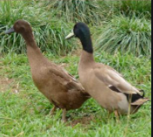
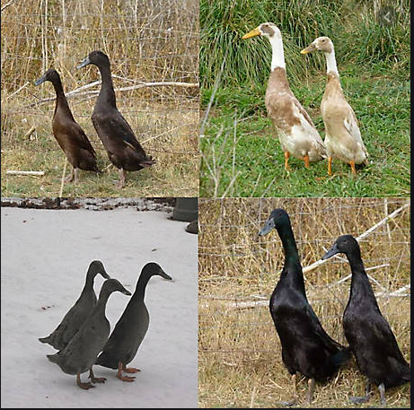
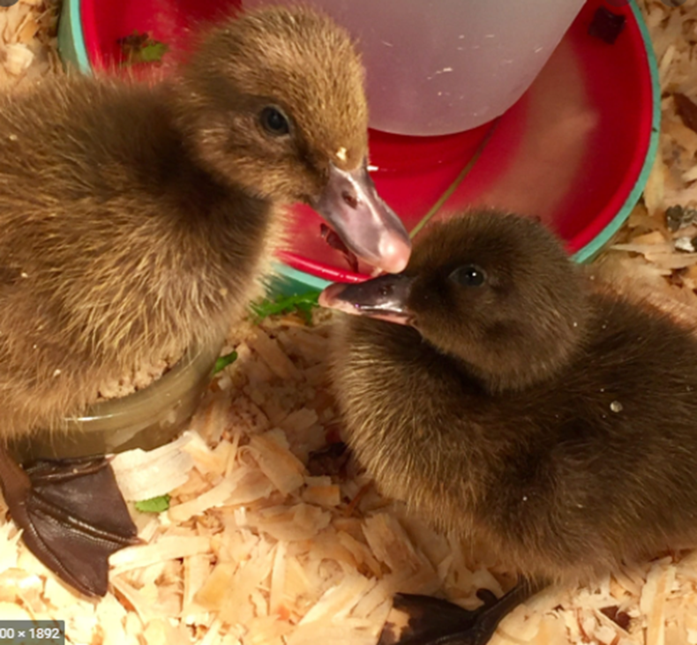
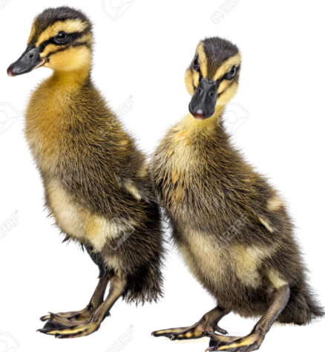
Indian Runner
Khaki Campbell

